Slide 1



V Olimpíada de Programação do SIRC
Divulgação de Resultados

Slide 2

Patrocínio

Slide 3




Apoio

Slide 4
V Olimpíada
21/10/2013
Noite
Lab 311
8 Equipes
7 Unifra
1 UFSM
10 problemas
4 horas de programação

Slide 5
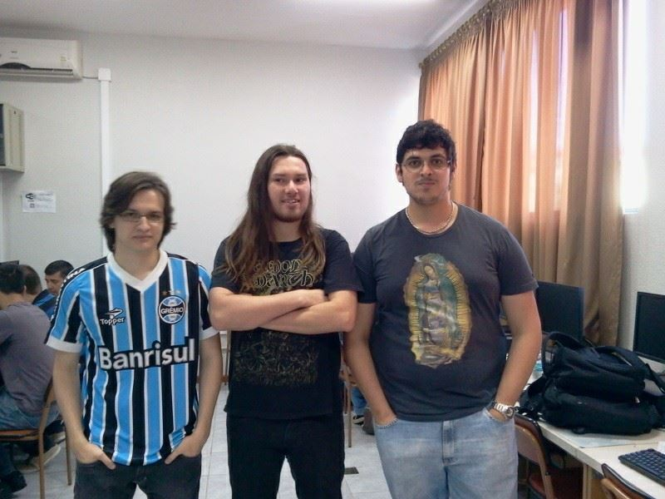
Equipe Watermelon

Slide 6
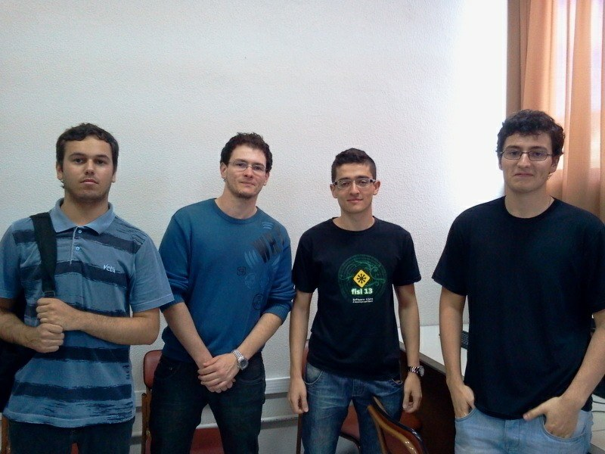
Outliers

Slide 7
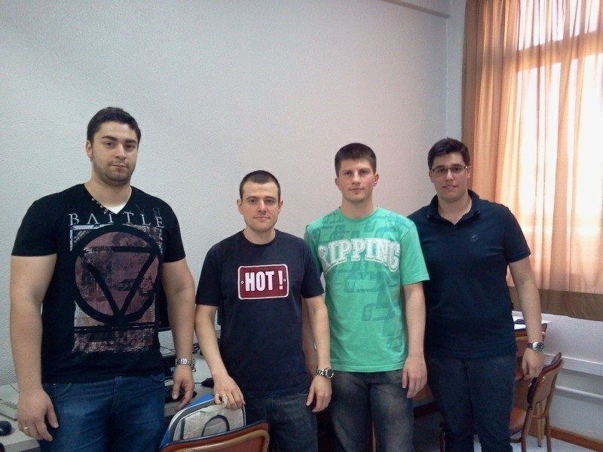
Equipe Tática

Slide 8
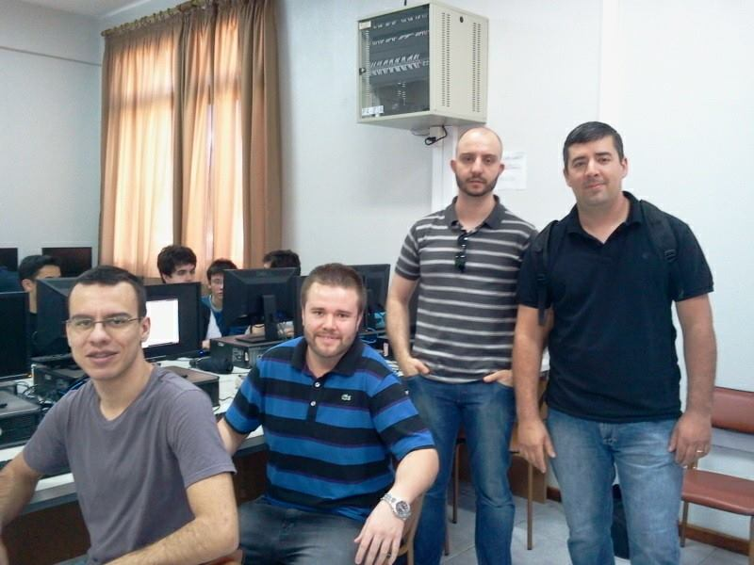
Desorientados a Objetos

Slide 9
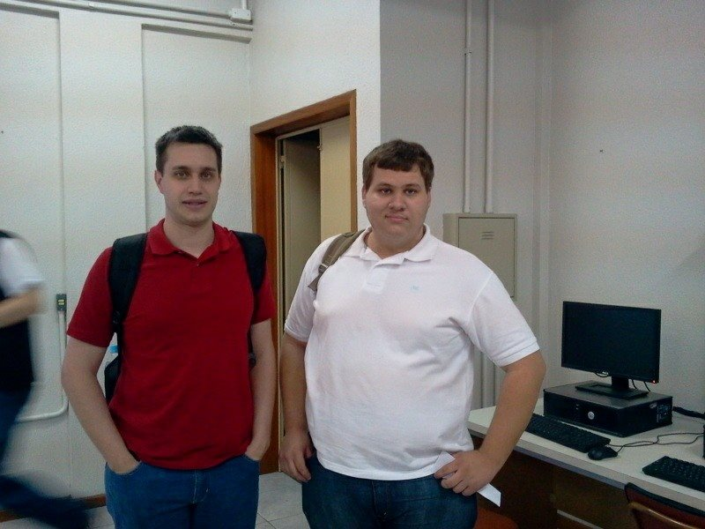
GaF

Slide 10
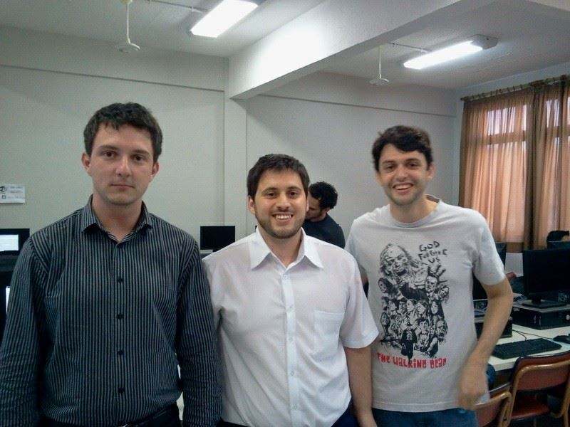
Prometheus 2

Slide 11
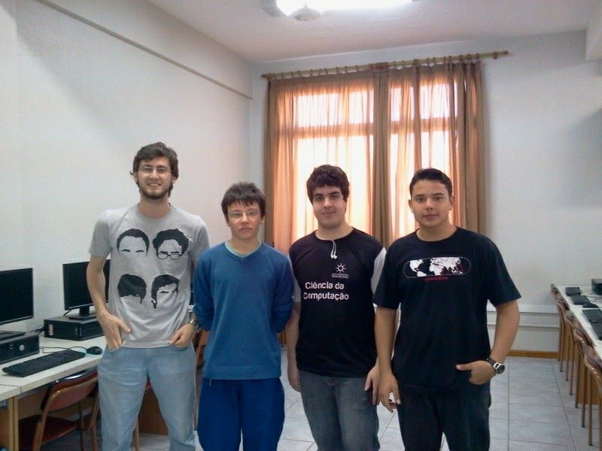
Equipe Rocket

Slide 12
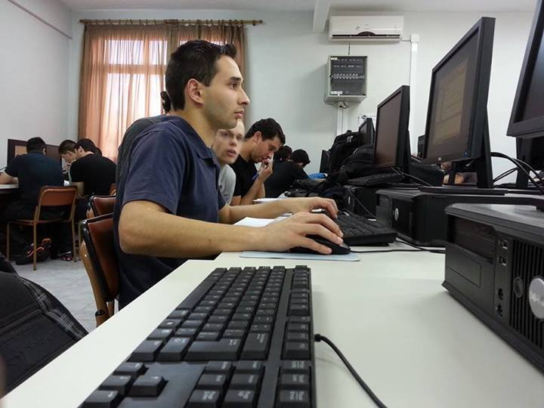
Bravo Team

Slide 13
Resultado
4 equipes com 6 problemas resolvidos
Equipe Tática
Equipe Rocket
Prometheus 2
Outliers (UFSM)
18 minutos de diferença no tempo combinado das soluções entre a equipe campeã e a segunda colocada.

Slide 14
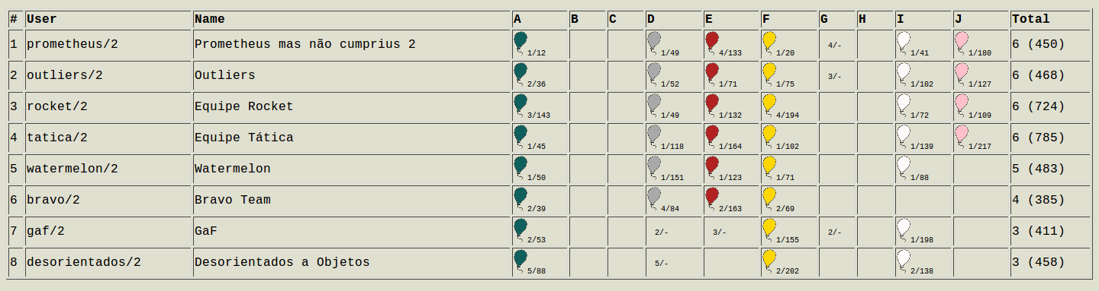
Resultado

Slide 15
Premiação

Slide 16
Premiação

Slide 17
Premiação

Slide 18

Prometheus 2 – (bi)Campeão

